Slide 1

Návrh a konstrukce wakeboardového slidovacího prkna z hlediska ergonomie v závilosti na technologii výroby
Bakalářská práce
Vypracoval: Tomáš Sýkora
2018 Vedoucí práce: Ing. Monika Karková, PhD.

Slide 2

Cíl práce
Cílem práce je navrhnutí desky s ohledem na tvarovou ergonomii a vytvoření konstrukčního postupu pro realizaci návrhu v závislosti na technologii výroby.

Slide 3
Struktura práce
Teoretická část
  Historie wakeboardingu a jeho vývoj
  Vliv ergonomie
  Terminologie
Aplikační část
  Metodika práce a realizace návrhu – konstrukční tvorba
  Zohlednění technologických vlivů
  Konstrukce prkna
Závěr

Slide 4
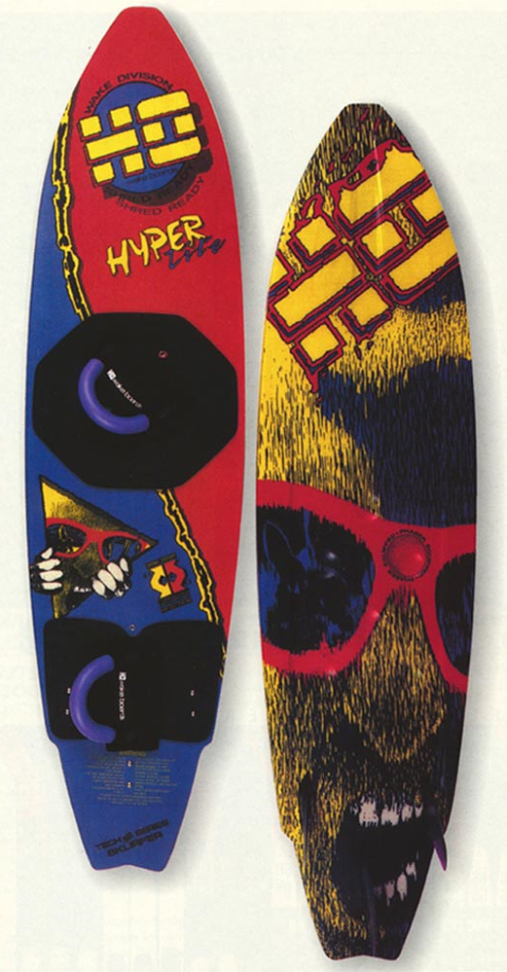
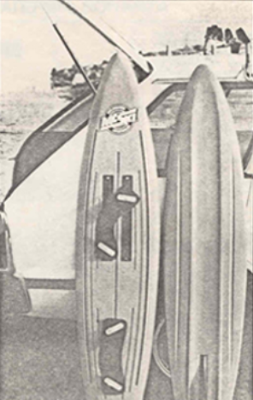

Teoretická část
Historie wakeboardingu
1983 – vzniká McSki
1986 – Tonny Finn představuje Skiboarding
1991 – Hyperlite vyrábí první wakeboard na světě

Slide 5
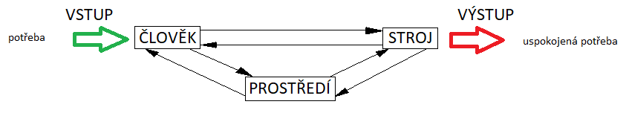
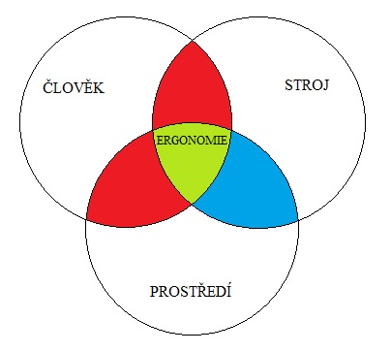
Vliv ergonomie
X

Slide 6
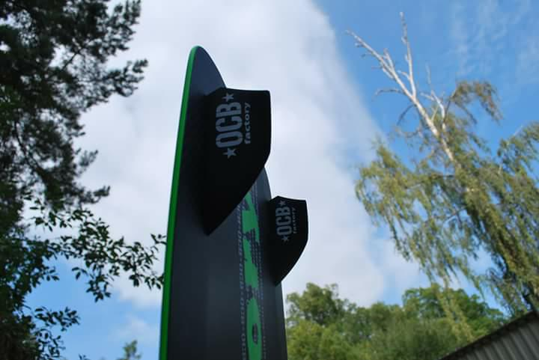
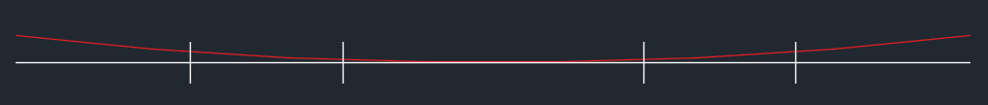
Terminologie
Deska do cable parku x za loď
Rocker
Regular x Goofy (TWIN TIP!)
Frontside, Tail, Backside, Tip = Nose

Slide 7
Aplikační část
Zpracování dat
Velikost [cm] | 131 | 133 | 134 | 135 | 136 | 137 | 138 | 139 | 140 | 141 | 143 | 144 | 145 | 146 | 150
pro Model | 3 | 2 | 1 | 3 | 2 | 2 | 4 | 4 | 1 | 4 | 3 | 4 | 3 | 1 | 2

Slide 8
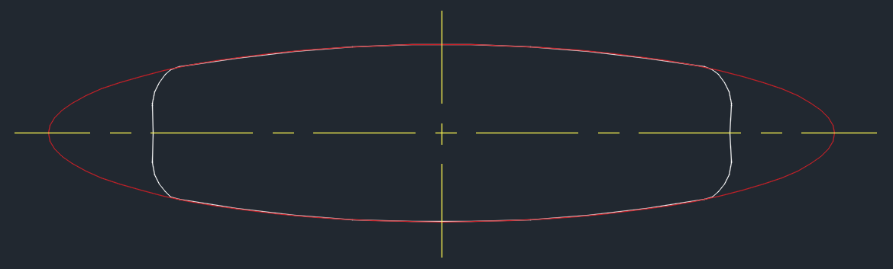
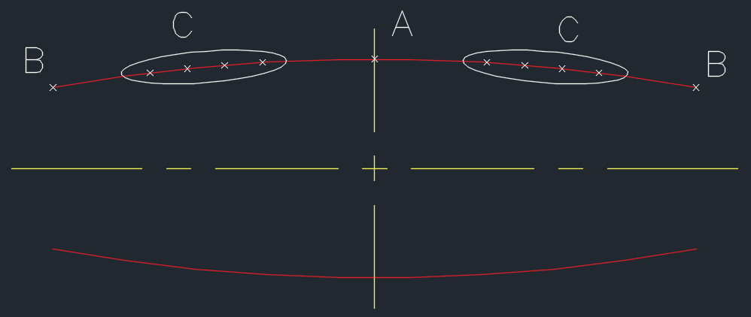
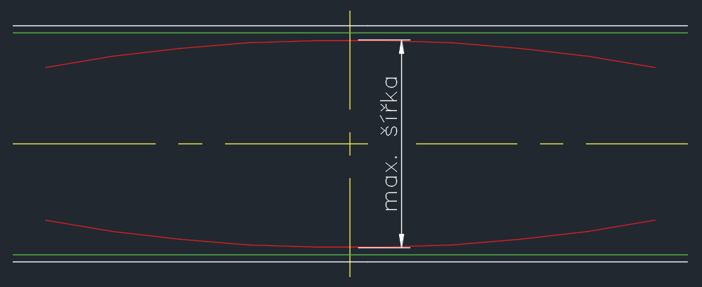
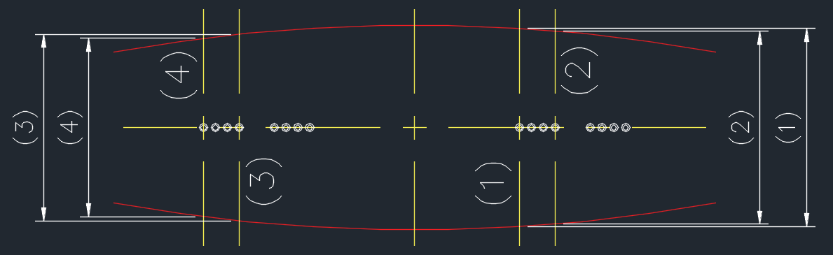
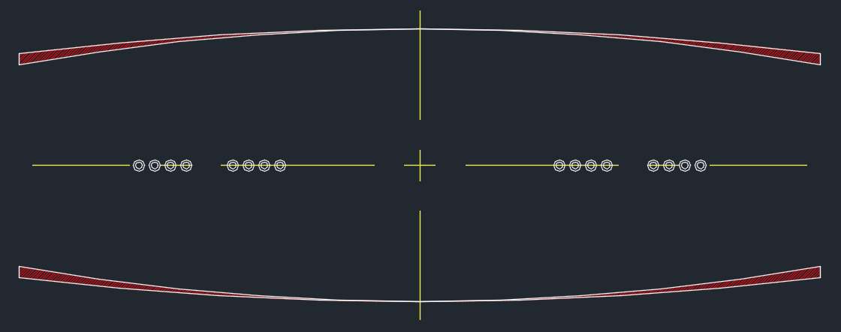
Rádius efektivní hrany

Slide 9
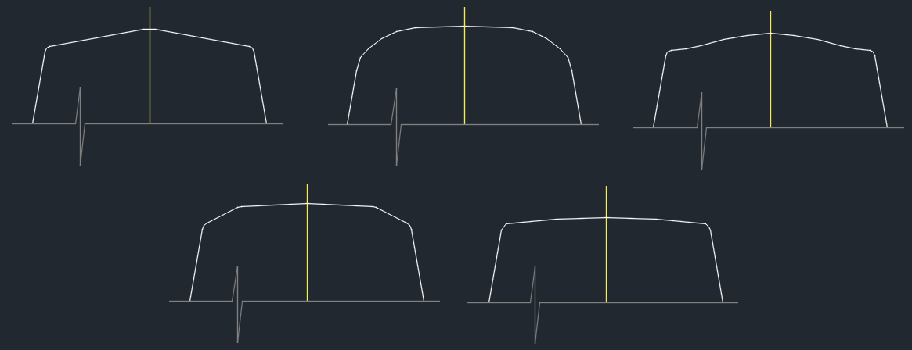
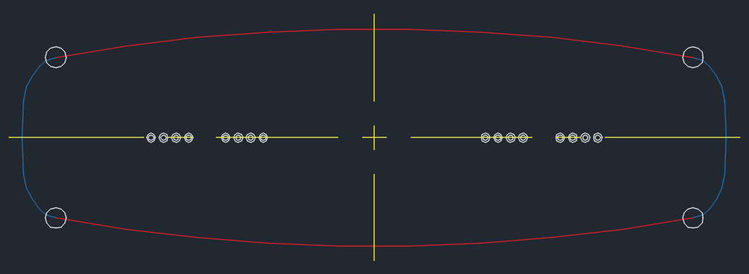
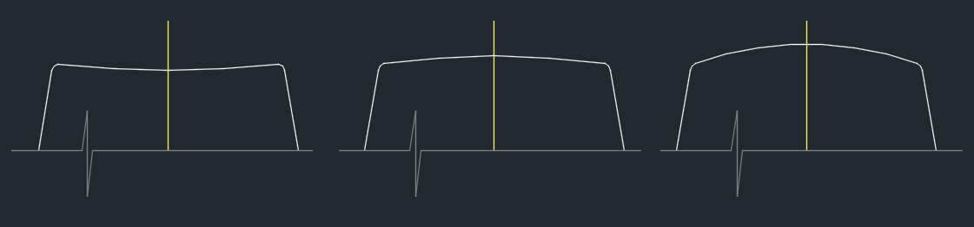
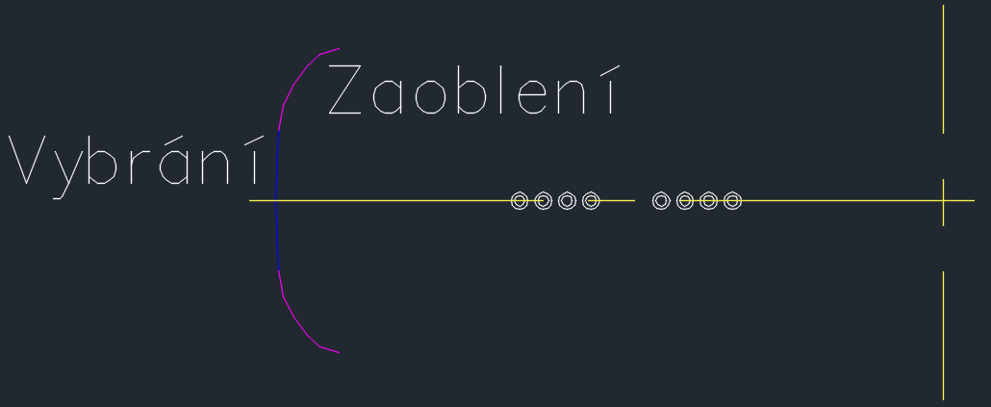
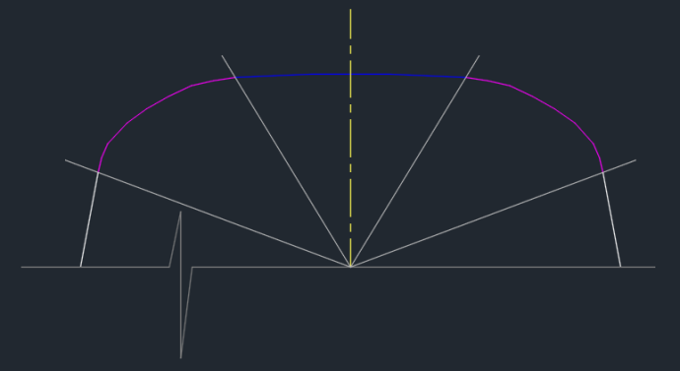
Twin tip patka/špice

Slide 10
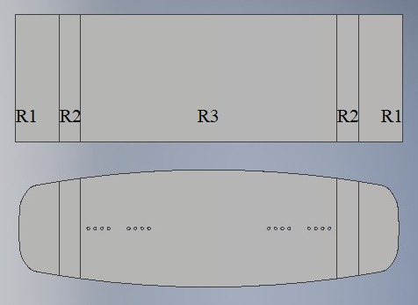
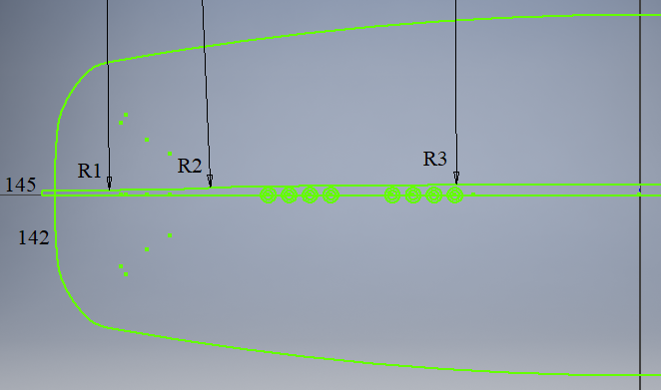
Profil jádra

Slide 11
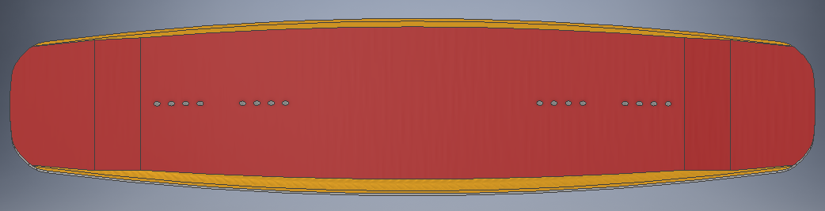
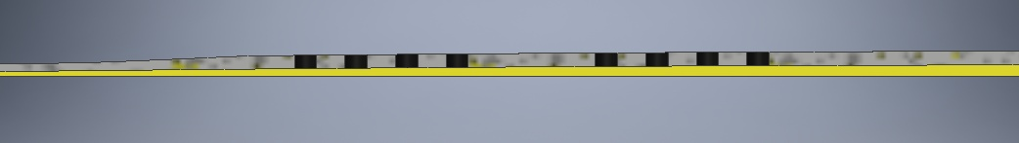
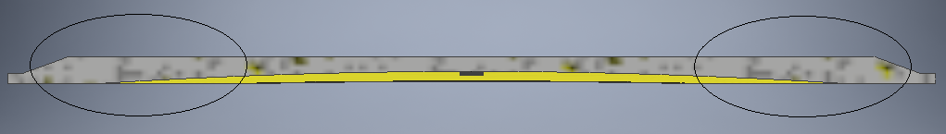
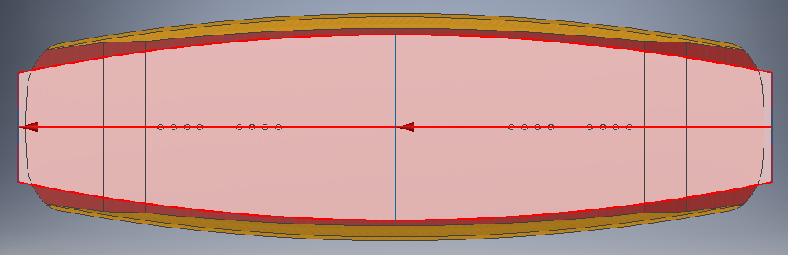
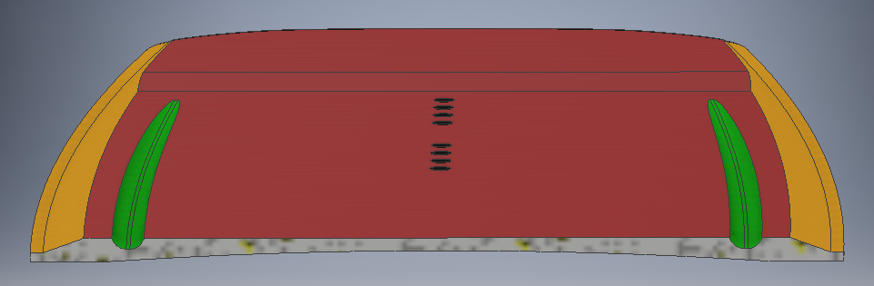
3D vybrání

Slide 12
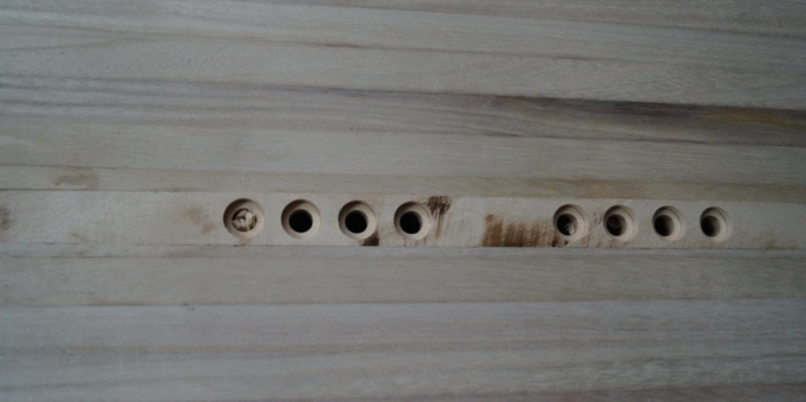
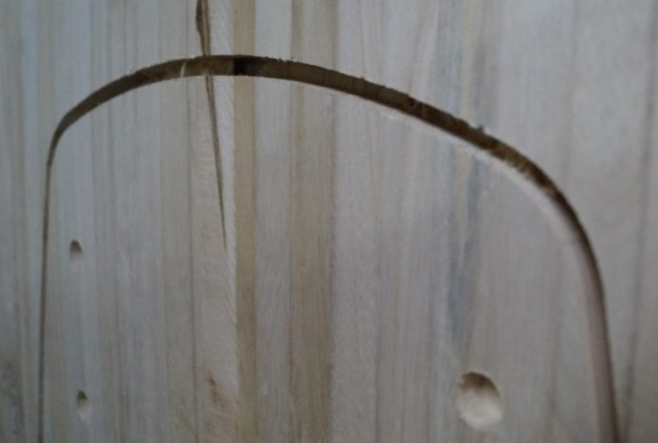
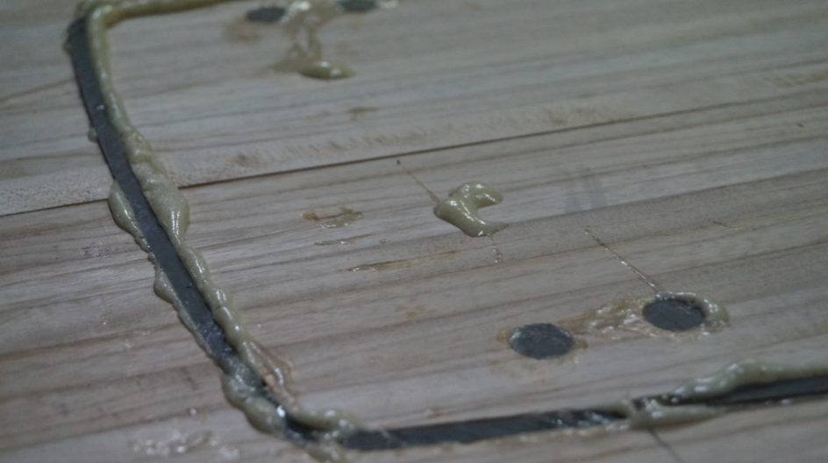
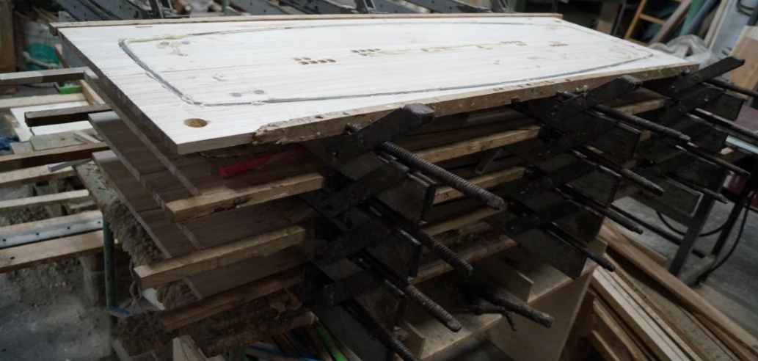
Technologické vlivy - jádro
Vyztužení jádra
Vyfrézování kontury desky
Lepení zpevněné ABS hrany
CNC obrábění jádra

Slide 13
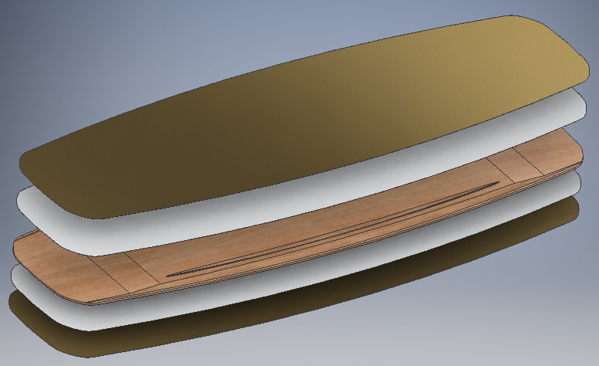
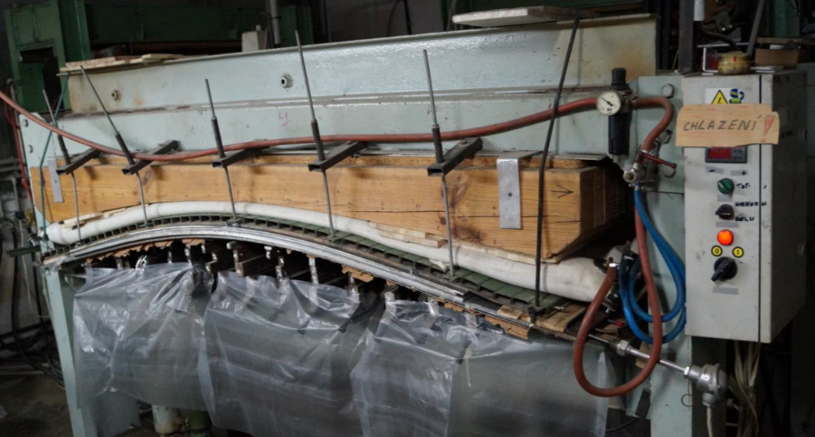
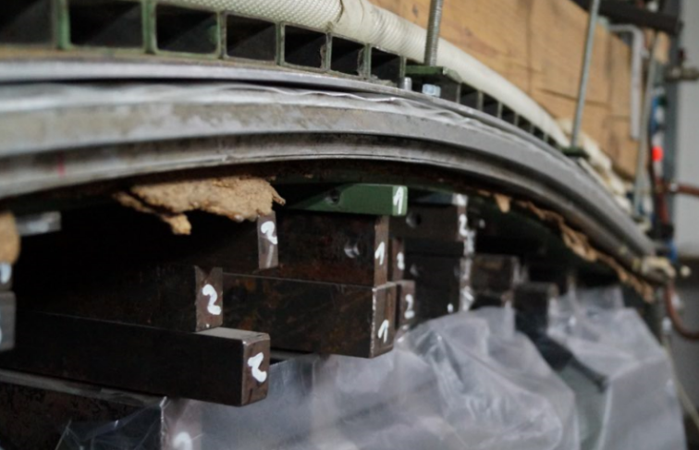
Konstrukce prkna
Definice vrstev
Proces lepení a lisování
Dokončovací operace

Slide 14
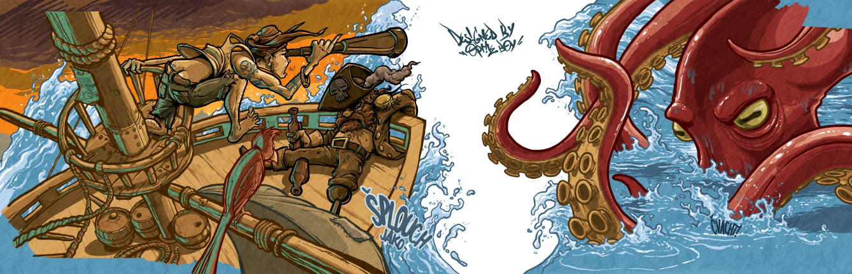
Design prkna

Slide 15
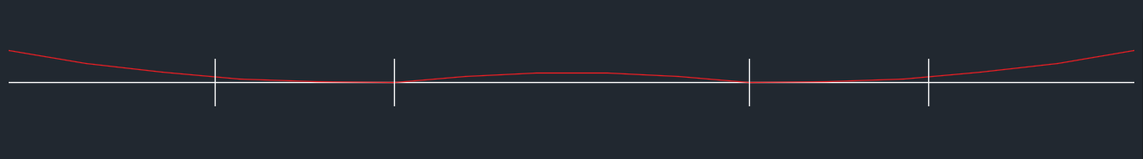
Závěr
Návrh testovacího procesu
  V laboratorním prostředí
  Při aplikaci na vodě
  Ideální testovací podmínky
Návrhy opatření
  T-upínač pro lepení ABS hrany
  Proužek triaxiální tkaniny při nedostatečné tvrdosti
  Pneumatický x hydraulický lisovací mechanismus
  Modifikace rockeru
  Zlepšení chladícího zařízení

Slide 16
DĚKUJI
ZA
POZORNOST

Slide 17
Otázky vedoucího a oponenta
Co Vás vedlo k tvorbě BP s danou tematikou?

